Slide 1
一、困难生及三奖操作流程 - 用户组介绍
1
省中心
2
高校
3
院系
4
辅导员
5
学生

Slide 2
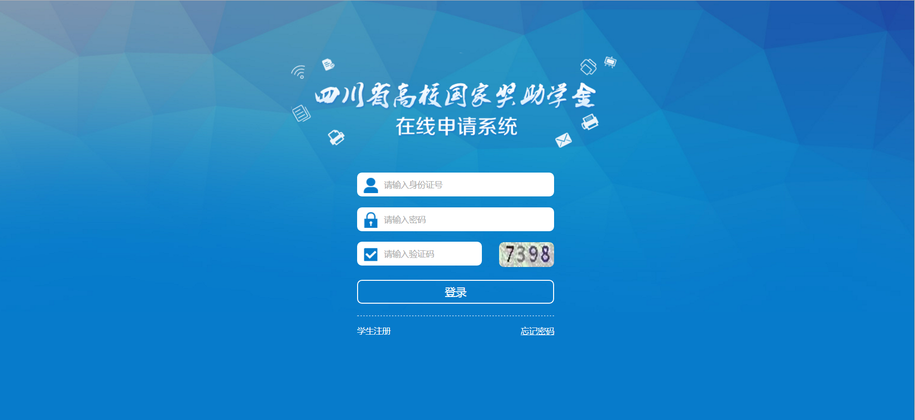
困难生及三奖操作流程 - 学生在线申请
申请三奖的学生账号为 身份证号，密码为身份证号后6位。

Slide 3
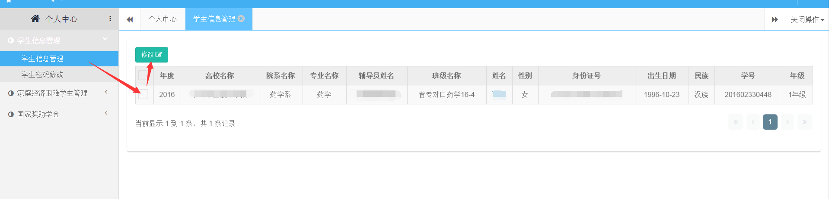
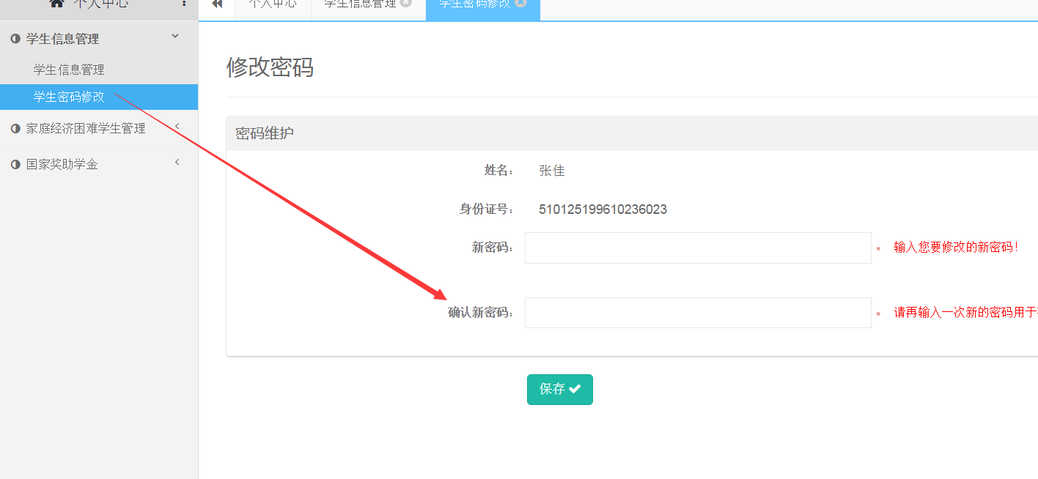
困难生及三奖操作流程 - 学生信息管理
学生登录系统以后，可修改联系电话、电子邮箱、银行卡号等信息。也可自行修改登录密码。

Slide 4
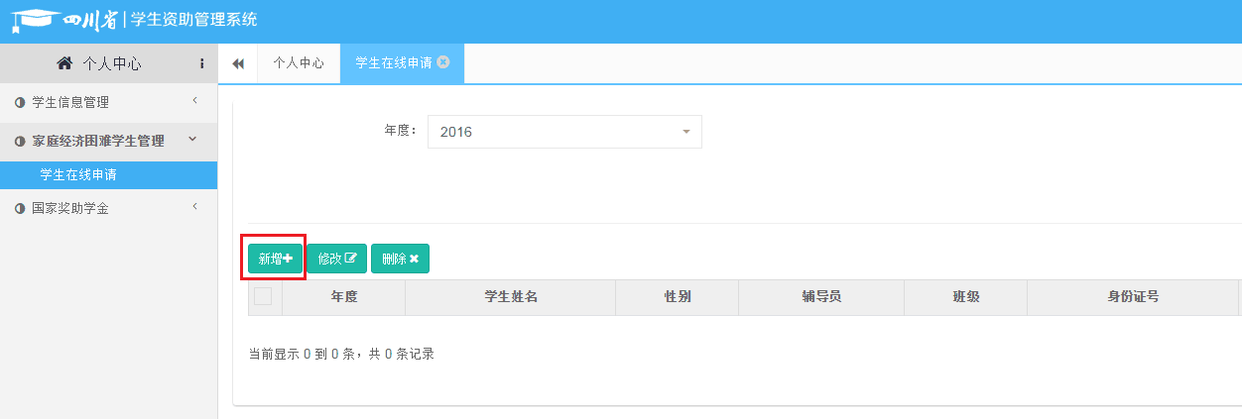
困难生及三奖操作流程 - 学生在线申请困难生
在【学生在线申请】页面，点击“新增”按钮，进行困难生申请。

Slide 5
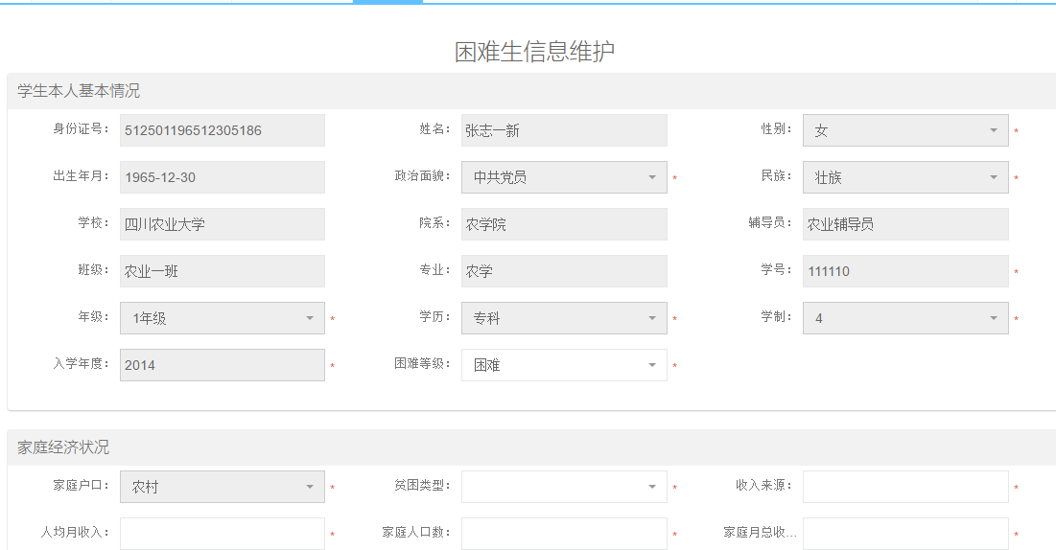
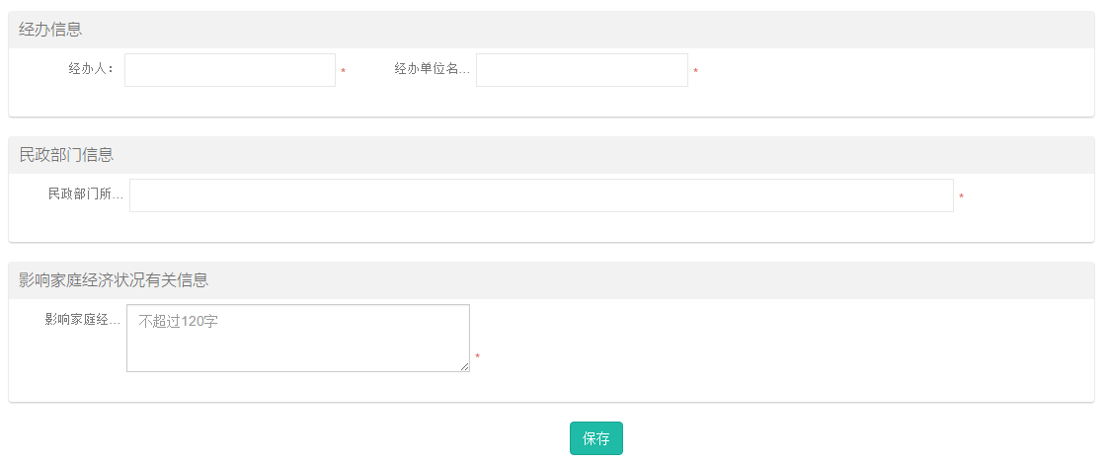
困难生及三奖操作流程 - 学生在线申请困难生
学生填写信息后，点击保存即可，无需上报，在辅导员审核通过之前，学生均可修改申请信息。

Slide 6
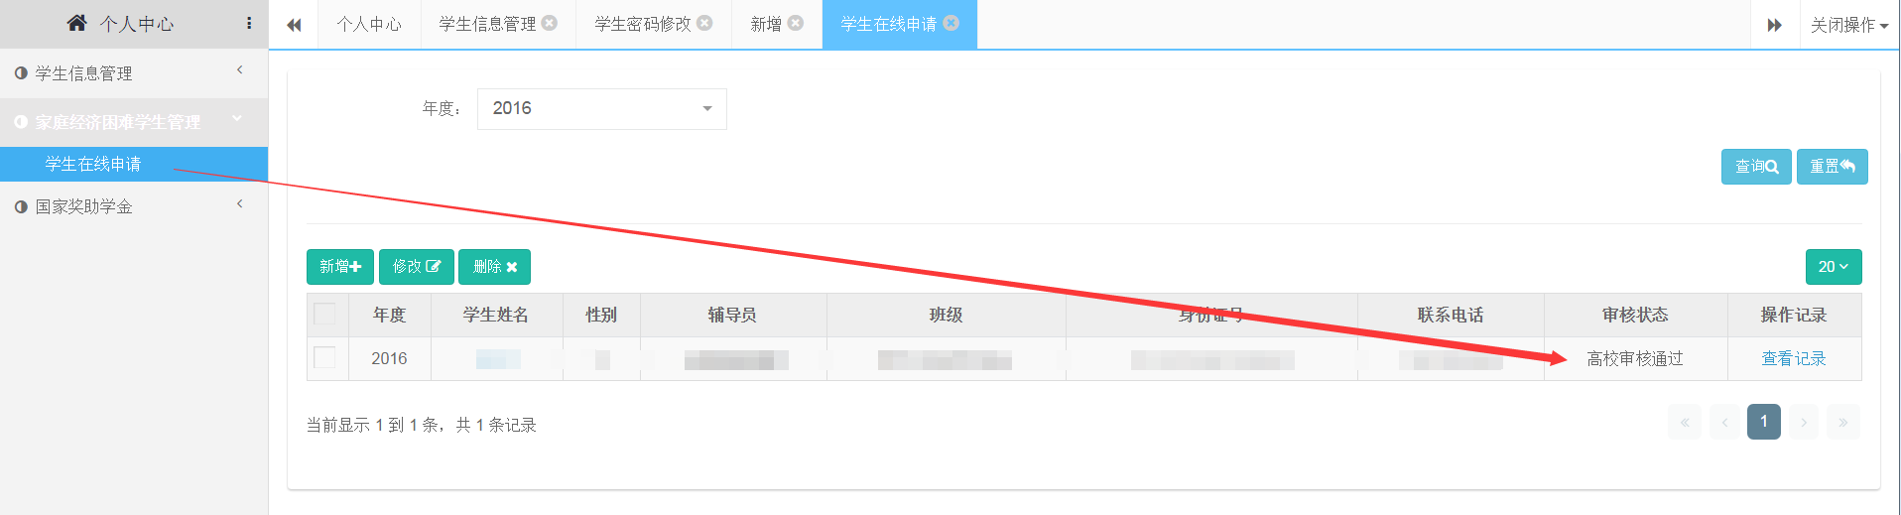
困难生及三奖操作流程 - 学生在线申请困难生
困难生信息提交后，可在列表界面查看审核状态，知晓是否已认定为本年度困难生。

Slide 7
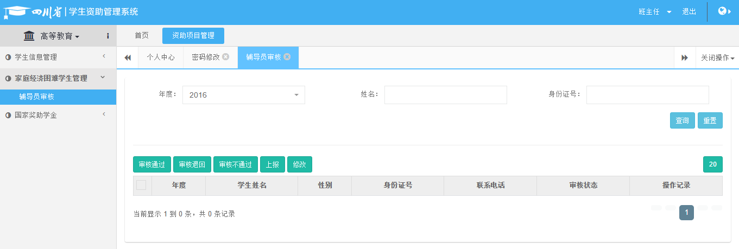
困难生及三奖操作流程 - 困难生审核（辅导员）
学生填写完成后，辅导员可以审核学生困难生申请信息。
如果勾选学生点击审核按钮，则只对选中的学生进行操作，如果不勾选，则对全部符合审核要求的学生进行操作。
审核通过后，需要进行上报操作，否则院系无法审核辅导员审核通过数据。
审核退回与审核不通过的区别：审核退回之后下级可以操作，审核不通过是直接退回给学生，并且学生无权再操作

Slide 8
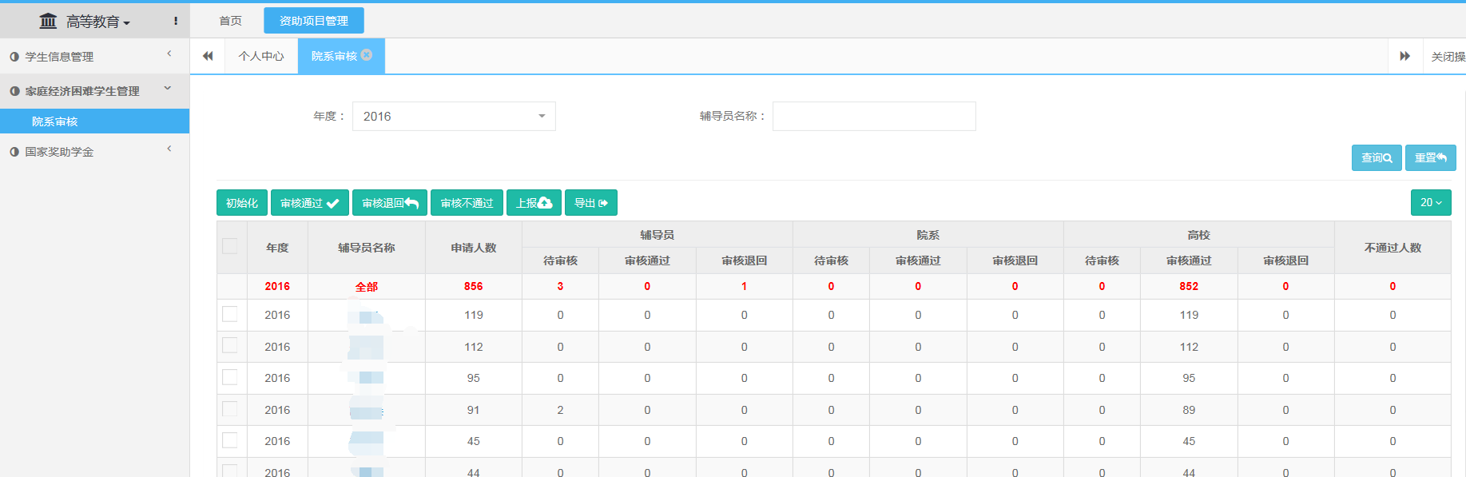
困难生及三奖操作流程 - 困难生审核（院系）
辅导员审核通过并上报后，院系可以审核辅导员上报的困难生申请信息。
如果勾选辅导员点击审核按钮，则只对选中的辅导员进行操作，如果不勾选，则对全部符合审核要求的辅导员进行操作。
审核通过后，需要进行上报操作，否则学校无法审核院系审核通过数据。

Slide 9
二、建档立卡学生资助操作流程 - 用户组介绍
1
省中心
2
市州
3
区县
4
学校
5
学生

Slide 10
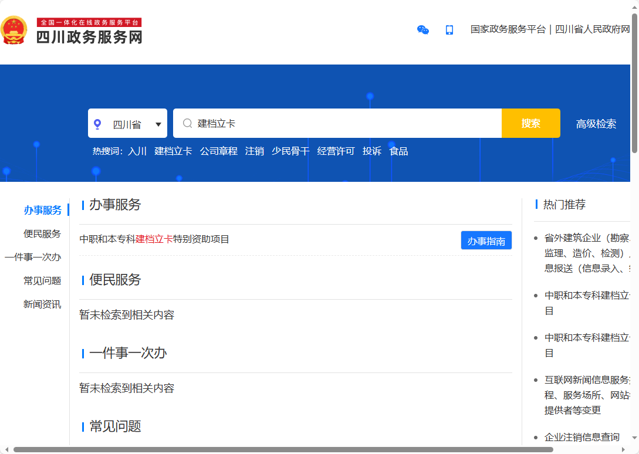
建档立卡学生资助操作流程 – 学生操作
搜索【四川政务服务网】。学生可进行注册和登录。如果该学生第一次访问系统，请先阅读办事指南。

Slide 11
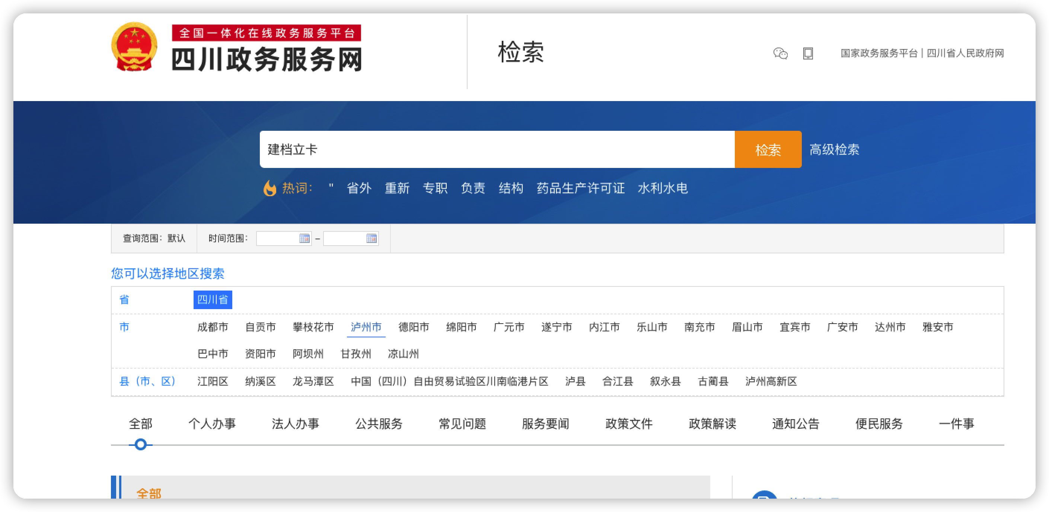
建档立卡学生资助操作流程 – 学生操作
搜索【四川政务服务网】。学生可进行注册和登录。如果该学生第一次访问系统，请先阅读办事指南。

Slide 12
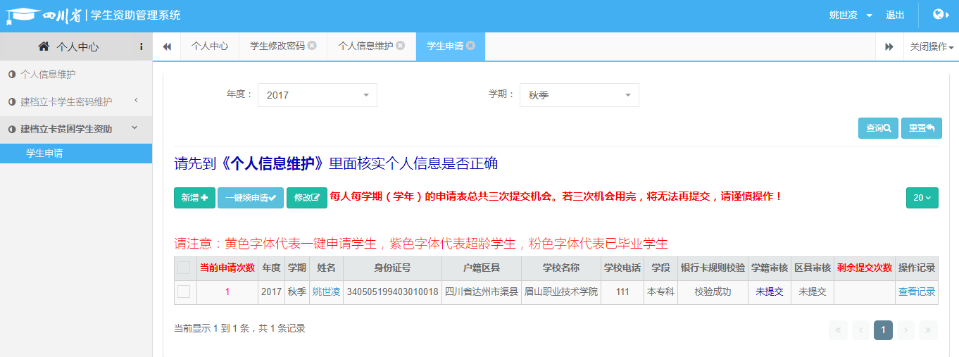
建档立卡学生资助操作流程 – 学生操作
【建档立卡贫困学生资助】页面，点击新增进入学生申请页面，如果学生是贫困库的学生，将自动填充数据。申请信息保存后，审核状态为“草稿”，草稿状态下学生可以修改信息。点击提交数据将不可修改数据，并自动关闭窗口。如果申请时查找不到所在学校，请与户籍所在地资助中心联系。

Slide 13
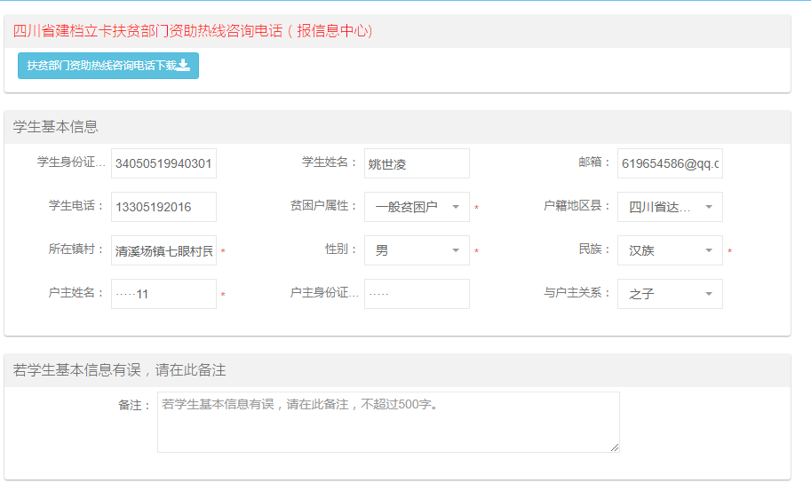
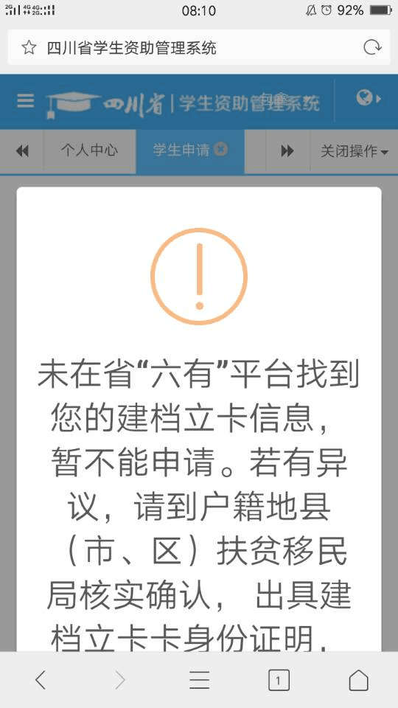
建档立卡学生资助操作流程 – 学生操作
【建档立卡贫困学生资助】页面，如果学生不是贫困库中（六有平台）的学生，需要联系所在扶贫部门查询贫困库信息，然后才可申请。

Slide 14
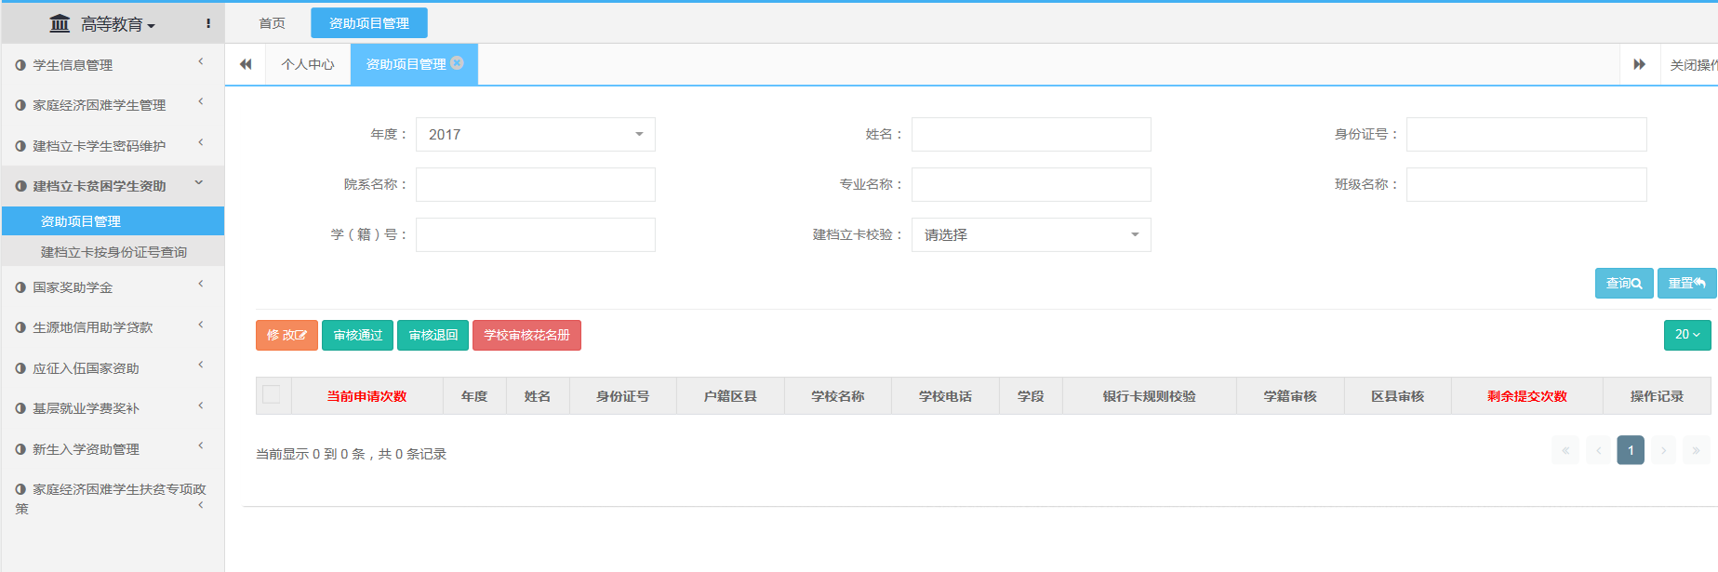
建档立卡学生资助操作流程 – 学生操作
【资助项目管理】页面，可查看本校的学生申请信息。如发现学校信息有问题，勾选记录，点击【修改】按钮，修改就读学校信息。 勾选记录，点击【审核通过】按钮，填写审核人姓名、职务、电话、审核时间。 如发现学生学籍有问题，可勾选记录点击【审核退回】 ，填写审核意见退回申请让学生进行修改。 点击【学校审核花名册】可打印和导出花名册。

Slide 15
建档立卡学生资助操作流程
注:
1、学生申请时贫困库里的学生，可以正常申请。不是贫困库的学生，不可以申请。（学校或者学生）联系扶贫部门，等数据获取成功后，学生再申请。学生申请时如果带出来的信息有错误，可在备注一栏加说明。
2、如果该学生是中职或者技工的学生，院系名称和其他受助情况，不可填写，招生类别是根据入学时间，自动填充的，当前时间由入学时间自动截取，前5年的数据。
3、如果是本专科的学生，招生类别隐藏，中职或者技工的学生招生类别为必填项。
4、如果某学生属于本省学校的学生，将进入高校或中职或技工，进行审核，如果审核通过，学籍状态转换成学校已审核，才可以被区县审核。
5、如果学生填写学校信息没有在本系统里面找到，将由省中心确认该学校是存在的并审核操作，如果审核通过，学籍状态转换成省中心审核通过，才可以被区县审核。
6、如果是省外的学生，直接进入区县由区县代审核。当区县审核通过后，进行名单公示和发放金额的操作。

